Slide 1

Data Mining
数据挖掘
Shanghai University

Slide 2
1、数据挖掘的概念
数据挖掘（Data Mining），又称知识发现(Knowledge-Discovery in Databases，简称KDD) 。
——是一种决策支持过程，主要基于人工智能、机器学习、模式识别、统计学、数据库、可视化技术等，高度自动化地分析企业的数据，做出归纳性的推理，从大量数据中挖掘出潜在的模式，帮助决策者调整市场策略，减少风险，做出正确的决策。
数据库 —— > 数据仓库—— >数据挖掘 —— > 大数据分析

Slide 3
DM的主要功能就是从大量数据中挖掘出隐含的、先前未知的、对决策有潜在价值的关系、模式和趋势，并用这些知识和规则建立用于决策支持的模型，提供预测性决策支持的方法、工具和过程。
DM的结果具有：知识性、可用性、时效性

Slide 4
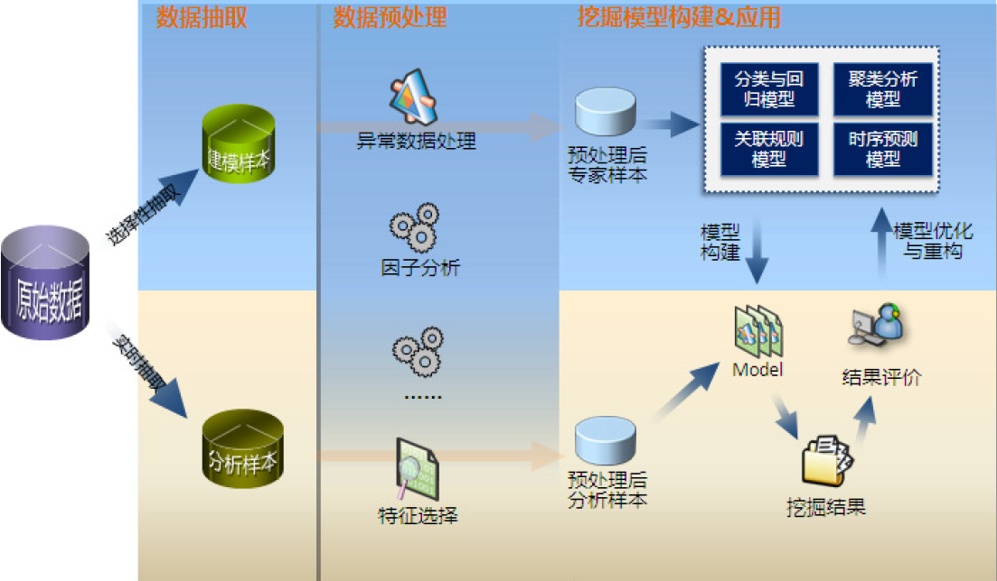
2、数据挖掘建模过程
数据挖掘建模过程

Slide 5
3、数据挖掘关键技术和应用
对企业来说，DM就是把企业长期积累的大量数据转化为企业运营和管理的知识，帮助企业能够定性或定量地了解市场活动和企业内部运作可能带来的收益，从而不断发现新的收益增长点。
DM的主要应用：分类、聚类、关联规则发现、时序模式发现等

Slide 6
3.1 分类Classification
分类：通过有监督的学习方法，构造分类模型，使之能够把数据映射到预先定义好的群组或类中。
主要算法：决策树、神经网络、贝叶斯网络、支持向量机、回归分析等等
案例：
1、基于决策树的银行客户忠诚度分类
2、基于神经网络的电信3G客户识别系统

Slide 7
3.1.1 分类 — 神经网络
神经网络：是一种用计算机和数学模型来模拟人类神经网络的一种机器学习方法。通过此方法，可以获得数据的一些内在隐含联系。
案例：
基于神经网络的电信3G客户识别系统:
构建3G客户识别分类模型。在海量的数据中识别出3G客户，为相关部门对这部分客户进行重点宣传、发送E-mail提供决策支持。

Slide 8
分类 — 神经网络
建模过程：

Slide 9
分类 — 神经网络
模型输入：包括两个部分，一部分是建模专家样本数据的输入，另一部分是建模参数的输入（即神经网络的阈值和权值）。
本案例中，样本数据涉及客户年龄，月平均消费额，月平均通话时长等250个属性。
经过属性相关性比较后，选取相关度最大的几个属性作为最终的输入数据，如下表所示：
序号 | 最终选择的属性 | 含义
1 | HS_AGC | 现在使用的手机机龄
2 | VAS_AR_FLAG | 自动漫游业务
3 | AVG_USAGE_DAYS | 月平均使用天数
4 | AVG_BILL_AMT | 月平均消费额
5 | AVG_MINS | 月平均通话时间
6 | AVG_CALL | 月平均通话次数
7 | AVG_VAS_GAMES | 月平均上网游戏流量

Slide 10
分类 — 神经网络
实验结果：
BP神经网络分类正确率统计
项目 | 百分比
3G客户分类正确率 | 78%
2G客户分类正确率 | 74%
总体正确率 | 75%

Slide 11
3.1.2 分类 — 决策树
决策树算法:一种逼近离散函数值的方法。
它是一种典型的分类方法，首先对数据进行处理，利用归纳算法生成可读的规则和决策树，然后使用决策对新数据进行分析。本质上决策树是通过一系列规则对数据进行分类的过程。

Slide 12
数据集
分类 — 决策树
问卷ID | 问卷长度 | 甄别问题数 | 问卷类型 | 问卷发送时间 | 年龄 | 性别 | 职业 | 城市 | 是否回复
Q1 | 长 | 多 | 航空 | 早晨 | 40-44 | 男 | 医生 | 上海 | 否
Q2 | 中 | 较多 | 母婴 | 中午 | 25-29 | 女 | 教师 | 北京 | 是
Q3 | 短 | 少 | 电商 | 上午 | 25-29 | 男 | 演员 | 杭州 | 否
Q4 | 长 | 多 | 旅游 | 晚上 | 30-34 | 女 | 务员 | 深圳 | 是
Q5 | 长 | 多 | 医疗 | 早晨 | 50-54 | 女 | 医生 | 北京 | 是
Q6 | 长 | 较多 | 体育 | 中午 | 55-59 | 男 | 医生 | 上海 | 否
Q7… | 短 | 较少 | 教育 | 下午 | 18-24 | 男 | 销售 | 北京 | 是

Slide 13
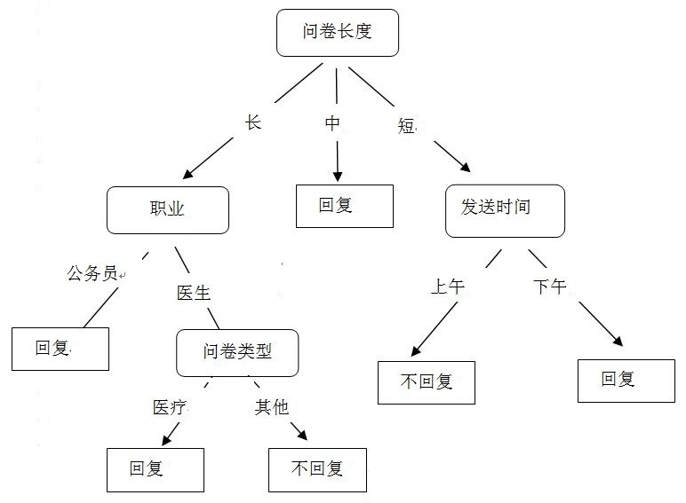
决策树构建
分类 — 决策树

Slide 14
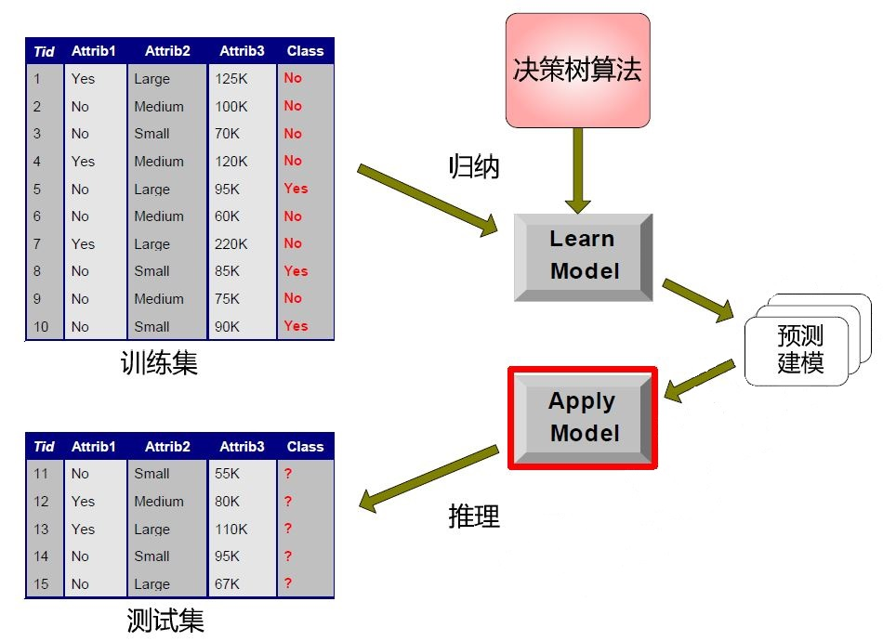
挖掘过程
分类 — 决策树

Slide 15
3.2、聚类分析
聚类：通过无指导的学习，在没有给定划分类的情况下，根据信息相似度进行信息聚类的一种方法。
主要算法：基于距离的划分方法（K-Means等）；层次方法；基于密度的方法；基于网格的方法；基于模型的方法
案例：
1、公交线路上，根据人口密集情况进行聚类，指导公交站点的设置位置。
2、高考成绩的分布密集区？

Slide 16
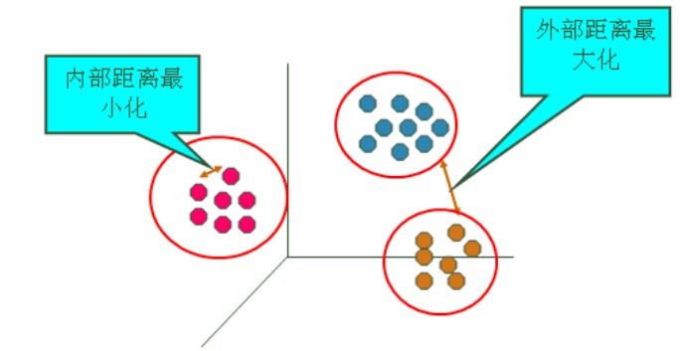
聚类分析
聚类实质是将数据划分或分割成相交或者不相交的群组的过程，通过确定数据之间在预先指定的属性上的相似性可以完成聚类分析任务。
聚类分析的建模原理如下图所示。
聚类分析建模原理

Slide 17
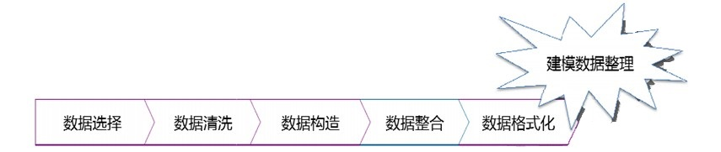
聚类—数据准备
“数据准备”包括所有从原始的未加工的数据构造最终分析数据集的活动，是数据挖掘过程中最耗时的环节，甚至要占据整个数据挖掘项目一半以上的工作量。数据准备工作的流程如下图所示。
数据准备流程

Slide 18
聚类—案例分析
案例介绍：某公司的客户价值细分
聚类分析过程如下：
数据预处理
K-means聚类
结果输出

Slide 19
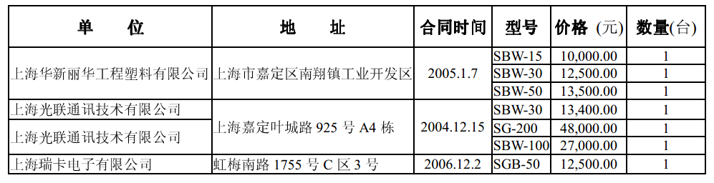
聚类—数据预处理
原始数据：公司的销售记录。预处理：删除不正确的数据以及冗余的属性，形成合适的记录。如下表所示。

Slide 20
聚类—K-means
根据量化的数据，利用基于距离的K-means均值聚类算法，运行算法，完成数据集的聚类分析
结果输出
C1 C2 C3 C4 C5
客户价值 非常低 非常高 低 中等 高
客户数量 93 12 13 59 9
将聚类分析的结果输出为上表，将所有的用户分为5个群，并获得每个群
的客户数量，这有利用后期对客户的维护。

Slide 21
3.3 关联分析
关联分析就是通过某种算法进行关联规则挖掘，发现隐藏在海量数据中的数据之间的相互关系。关联规则反映一个事物与其他事物之间的相互依存性和关联性。
主要算法：
基于频繁集的Apriori算法、基于FP-tree的关联规则挖掘算法；多层多维关联规则的挖掘等
案例：用户购买习惯
年龄(X,”20-30”) ^ 职业(X,”学生”) -> 购买(X,”笔记本电脑”）
客户回答问卷的习惯？？

Slide 22
3.3 关联规则挖掘
关联规则定义：
假设I={I₁,I₂,…,I_{m}}是项的集合。给定一个交易数据库D={t₁,t₂,…,t_{n}},
其中每个事务t是I的非空子集，每一个交易与一个唯一的标识符TID对应。关联规则是形如X=>Y的蕴含式，其中Ｘ,Ｙ是I的子集。
关联规则X=>Y在D中支持度是D中包含XUY的百分比，即P(XUY)；置信度是包含X的事务中同时包含Y的百分比，即P(Y|X)。如果同时满足最小支持度和最小置信度，则关联规则认为是有趣的。阈值由用户自己或专家设定。

Slide 23
关联规则挖掘案例——商品零售行业中购物篮分析
目的：发现用户购买行为习惯及购买兴趣
方法：利用关联规则挖掘实现
主要算法：Apriori算法
定义：
支持度计数：包含某一元素的事务数，以sup_cnt计数
置信度定义：con(A=>B)=sup_cnt(AUB)/sup_cnt(A)
最小置信度：预定义的阈值，以min_con表示
强关联规则：不小于min_con关联规则

Slide 24
关联规则挖掘案例——商品零售行业中购物篮分析
数据准备：商品交易信息记录表
交易记录id | 毛毯A | 脸盆B | 拖把C | 枕头D | 垃圾桶E | 卫生纸F
ID1 | 0 | 1 | 0 | 1 | 1 | 0
ID2 | 1 | 0 | 1 | 0 | 0 | 1
ID3 | 1 | 1 | 1 | 0 | 1 | 0
ID4 | 0 | 1 | 1 | 0 | 1 | 1
ID5 | 1 | 0 | 1 | 1 | 0 | 0
ID6 | 0 | 0 | 1 | 1 | 1 | 0
ID7 | 0 | 1 | 0 | 1 | 0 | 0
ID8 | 1 | 0 | 1 | 0 | 0 | 0

Slide 25
关联规则挖掘案例——商品零售行业中购物篮分析
提取交易单记录信息：
ID1={B,D,E} ID2={A,C,F}
ID3={A,B,C,E} ID4={B,C,E,F}
ID5={A,C,D} ID6={C,D,E}
ID7={B,D} ID8={A,C}
通过关联规则挖掘出频繁项集：{B,C,E}
关联规则产生：
B,C=>E con=2/2=1 B,E=>C con=2/3=0.67
E,C=>B con=2/2=1 B=>C,E con=2/4=0.5
C=>B,E con=2/5=0.4 E=>B,C con=2/4=0.5

Slide 26
关联规则挖掘案例——商品零售行业中购物篮分析
规定最小置信度阈值min_con=0.6
输出强关联规则：
B,C=>E
B,E=>C
E,C=>B
结果分析：也即在{脸盆B,拖把C,垃圾桶E}三种商品中，在购买其中两个商品的前提下，购买另一个商品的概率很大。在超市放置商品时，就可以将该三种商品摆在一起或是较近的位置，供顾客选购。

Slide 27
3.4 时序分析
时序分析是通过时序模式挖掘的方法，在大量的历史数据中找到事物基于时间（或其他序列）的经常发生的规律或趋势，从而预测未来。
常用算法：趋势外推法、移动平均法、线性/非线性回归预测法、灰色预测法、平稳时间序列预测法等
案例：
1、证券市场的股指变化规律
2、零售市场中某类商品的销售量随季节的周期性变化规律

Slide 28
时序分析
时序模式定义：
时序模式：描述基于时间或其他序列的经常发生的规律或趋势，并对其建模。与回归一样，它也是用已知的数据预测未来的值，但这些数据的区别是变量所处时间的不同。
序列模式将关联模式和时间序列模式结合起来，重点考虑数据之间在时间维度上的关联性。时序模式包含时间序列分析和序列发现。
时间序列分析：用已有的数据序列预测未来。在时间序列分析中，数据的属性值是随着时间不断变化的。

Slide 29
时序模式案例—基于拐点变化的股票趋势预测
股票价格时间序列是一个受政治、经济、心理等多方面因素影响的离散时间序列，使得股票价格常表现出包括混沌在内的各种复杂现象与行为。这些现象与行为若采用传统的统计学的方法处理往往难以得到令人满意的结果。
股票趋势预测代表经济预测中的一种特定类型，它又具有其独有的特点。因为实际操作中我们不需要准确地知道下一天的收盘价，只需知道被观测市场的走向(升或降)，从而决定我们的交易操作(长期/短期——买入/卖出)。
我们所希望的是利用历史价格数据预测将来中短期(从2到10天或15天)内的价格走势。换句话说，我们需要预测的是市场的拐点。

Slide 30
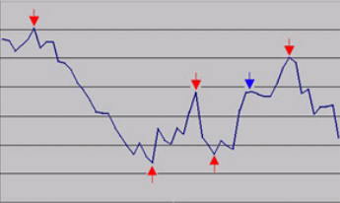
时序模式案例—基于拐点变化的股票趋势预测
股票趋势拐点示意图

Slide 31
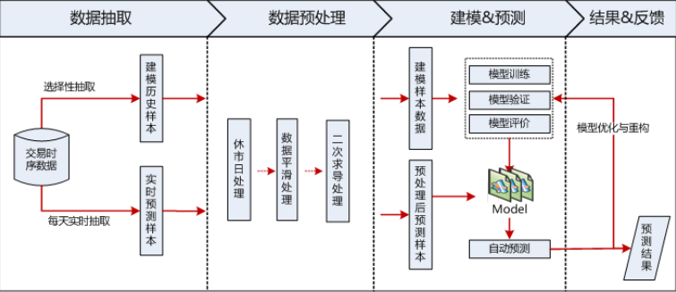
时序模式案例—基于拐点变化的股票趋势预测
股票拐点趋势预测建模流程

Slide 32
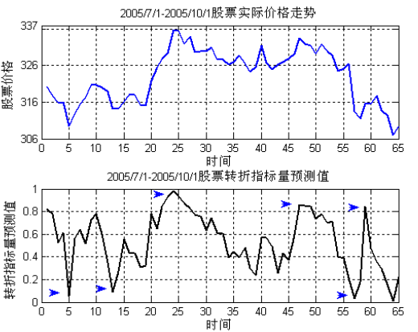
时序模式案例—基于拐点变化的股票趋势预测
股票实际价格走势及预测走势

Slide 33
收集企业经营相关的各类数据
商务智能BI流程
数据集成
数据仓库
业务报表&OLAP
数据挖掘
业务系统
优化
企业经营数据积累个管理
按照经营策略，保证企业正常运作
调整企业动作策略
了解企业运作情况
理解业务问题，做出最佳决策

Slide 34
数据挖掘生态系统中的关键角色
数据管理和利用以专业技术人才为基础，但绝不仅仅只需要专业技术人
才。实际上，成功的数据挖掘计划要求IT部门、业务用户、领域专家、
数据理解人员等众多角色的通力合作。
关键角色包括：
1、深度分析人才—— 定量学科（数学、统计、机器学习）人才，精通技术，具有分析技能和处理原始数据综合能力。
2、数据理解人员——领域专家，掌握统计学、数据挖掘、机器学习基本知识，知道如何定义使用先进分析方法可以解决的关键问题。包括市场研究分析师、运营经理等。
3、技术和数据使用者——提供专业技术和数据库及其管理。

Slide 35
THANK YOU
FOR YOUR ATTENTION!

